Slide 1

University Physics
Xi’an Jiaotong University
Oct. 21, 2022
Yosemite National Park

Slide 2
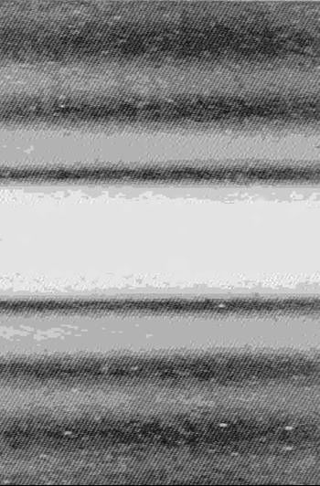
·
回顾：单缝夫琅禾费衍射
(1) 明纹角宽度、线宽度
中央明纹 角宽度
线宽度
第 k 级明纹 角宽度
线宽度
(2) 振幅矢量法：
中央明纹
暗纹条件
与半波带法一致
明纹条件
半波带法
是较好的近似
(3) 光栅衍射基本特点：缝间干涉和单缝衍射共同作用
/24

Slide 3
二. 多缝干涉
1. 五缝干涉例子
主极大条件（干涉加强）
k 称为主极大级数
相邻两缝在 P点引起的光振动相位差
主极大强度
为主极大条件下单缝在 P 点引起光振动矢量的振幅
/24

Slide 4
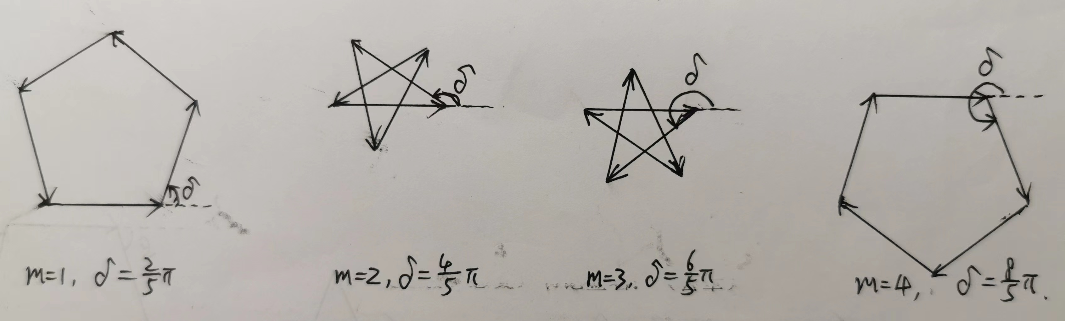
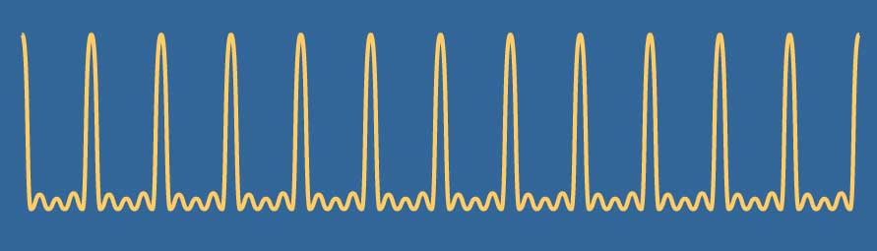
暗纹条件
设各缝光振幅矢量:
相邻矢量相位差:
暗纹条件（合振幅为 0）
I/ΔI _{ϕ}
-6
-5
-4
-3
-2
-1
0
+1
+2
+3
+4
+5
+6
k
结论
(1) 对五缝干涉，相邻两主极大间有4个极小，3个次极大。
(2) 主极大光强是相应位置处单缝引起光强的 5² 倍
/24

Slide 5
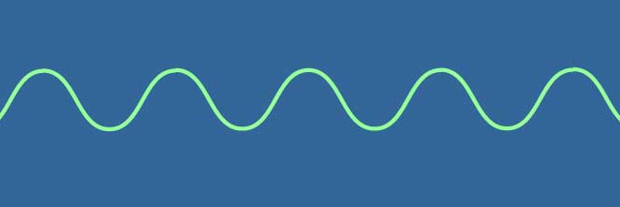
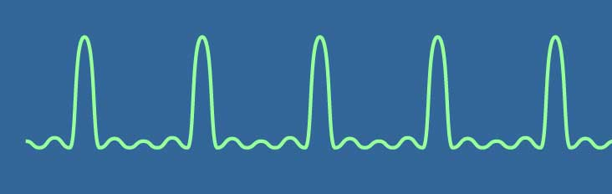
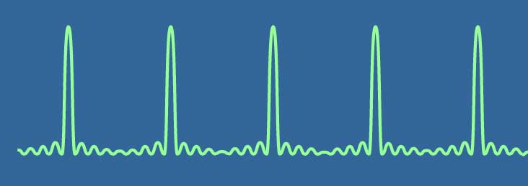
2. 推广：N 缝干涉
对N 缝干涉两主极大间有N-1个极小， N-2 个次极大
缝干涉强度分布
衍射屏上总能量
主极大的强度
由能量守恒，主极大的宽度
缝干涉强度分布
随着N 的增大，主极大变得更为尖锐，且主极大间为暗背景
缝干涉强度分布
/24

Slide 6
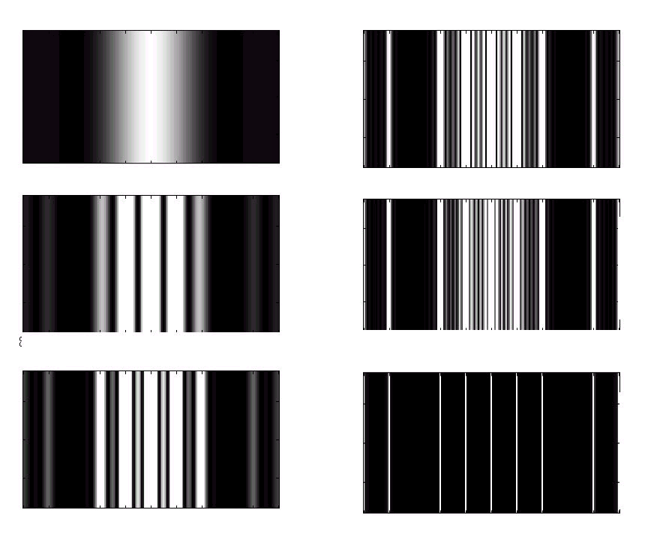
三. 光栅衍射
1. 单缝衍射和缝间干涉的共同结果
(a)1条缝
(d)5条缝
(b)2条缝
(e)6条缝
(c)3条缝
(f)20条缝
几种缝的光栅衍射
结论：随着N 的增大，衍射条纹（主极大）变得越细，
亮度会越大，主极大间的暗区会越宽。
/23

Slide 7
2. 光栅方程
缝间干涉加强（光栅衍射主极大）满足的关系：
— 光栅方程
3. 缺级条件分析
主极大级数
多缝干涉主极大光强受单缝衍射光强调制，使得主极大光强大小不同，在单缝衍射光强极小处的主极大缺级
光栅方程：
衍射暗纹：
缺级
例如：
缺级
/24

Slide 8
4. 暗纹条件
光栅衍射中，两主极大条纹之间分布着一些暗纹，这是多缝间干涉相消而成
设光栅总缝数为N，各缝在观察屏上P点引起的光振动矢量
当这些振动矢量组成封闭的多边形时，合矢量为零，对应点为暗纹
暗纹条件
其中
为相邻两缝间的相位差
/24

Slide 9
5. 光栅衍射光强分布（振幅矢量法）
·
单缝衍射的振幅分布
和强度分布为
λ
单缝衍射振幅曲线
相邻两缝发出的光在 P 点引起的光振动相位差
由几何关系可得:
/24

Slide 10
讨论
单缝衍射因子
光的干涉因子
光栅方程（主极大）及光强
若
暗纹公式（干涉相消）
若
/24

Slide 11
缺级条件
若
即
(1)
同时
即
(2)
(1)、 (2)联立得
/24

Slide 12
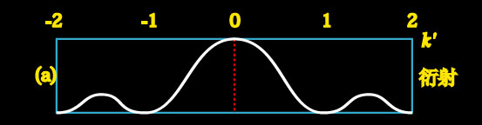
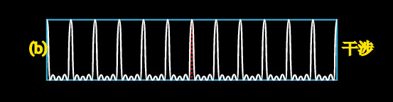
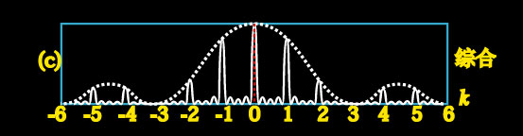
各级主极大光强不同，特别是刚好遇上单缝衍射因子为零的那几级主极大消失了——缺级
(单缝衍射)强度分布
(多缝干涉)强度分布
光栅强度分布
/24

Slide 13
• 主极大的半角宽度：
主极大半角宽度与 成反比： 越大，
越小
,主极大的锐度越大（条纹越细）
• 在给定光栅常数之后，主极大的位置就被确定；
小结
• 单缝衍射因子不改变主极大的位置和半角宽度；
其作用仅在于影响强度在各级主极大间的分配。
光栅衍射主极大分布与光栅常数 d 缝宽 a 间的关系？
/24

Slide 14
例
波长为600nm的平行光垂直照射在一光栅上，有两个相邻
主极大明纹分别出现在sinϕ₁=0.20和sinϕ₂=0.30处，且第四
级缺级
求
(1) 光栅常数；
(2) 光栅狭缝的最小宽度；
(3) 实际可观察到的明纹级数和条数
解
(1) 由光栅方程，得
/24

Slide 15
(2) 第四级主极大缺级，有
k'取1 得最小缝宽
(3) 当 ϕ=(π/2) 时，光栅方程
实际可以观察到0,±1, ±2,±3,±5,±6,±7, ±9级共
15条谱线.
/24

Slide 16
例
宽度为D =10 mm的光栅，每毫米均匀刻有100 条线，当波长为500 nm的平行光垂直入射时，第四级主极大谱线刚好消失，第二级主极大的光强不为 0
求
(1) 光栅狭缝可能的宽度；
(2) 第二级主极大的半角宽度。
解
(1) 光栅常数
第四级主极大缺级，故有
时
时，第二级主极大也发生缺级，不符题意，舍去
时，
可能的缝宽有两个，分别是 2.5×10⁻³ mm 和 7.5×10⁻³ mm
/24

Slide 17
(2) 光栅总的狭缝数
设第二级主极大的衍射角为 ϕ₂ ，与该主极大相邻的暗纹( 第 2N +1 级或第 2N - 1 级 ) 衍射角为 ϕ_{2N +1} ，由光栅方程和暗纹公式：
代入数据后，得
第二级主极大的半角宽度
/24

